Slide 1
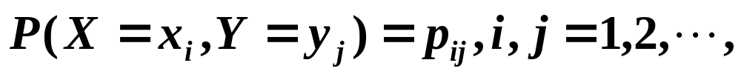
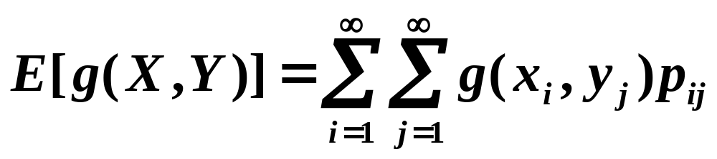
§4.2 随机向量的数字特征
(1) 设二维离散型随机向量(X,Y)有概率分布

Slide 2
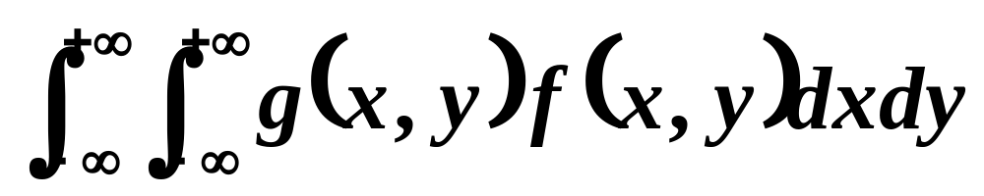
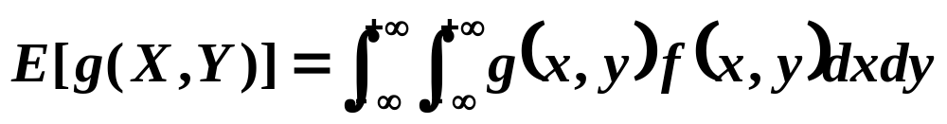
(2) 设二维连续型随机向量(X,Y)的密度函数为f(x,y),而g 为定义在二维平面上的实值函数，如果
绝对收敛，则g(X,Y)的数学期望存在，且有

Slide 3
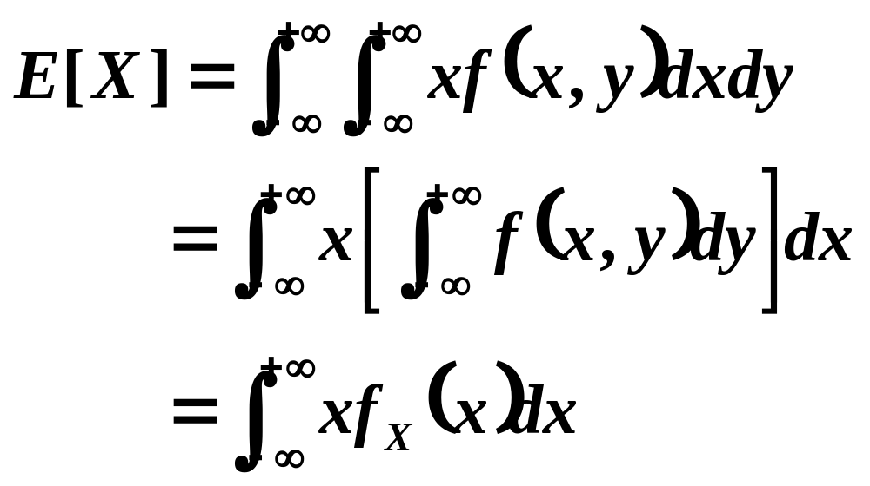
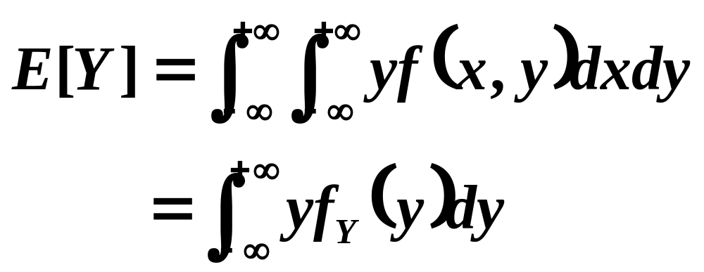
特别有
随机向量的每个分量的期望都可由其联合分布计算得到.

Slide 4
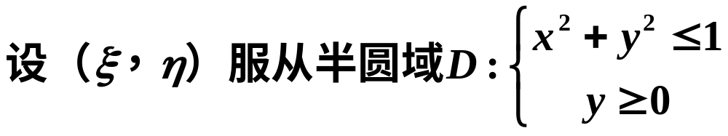
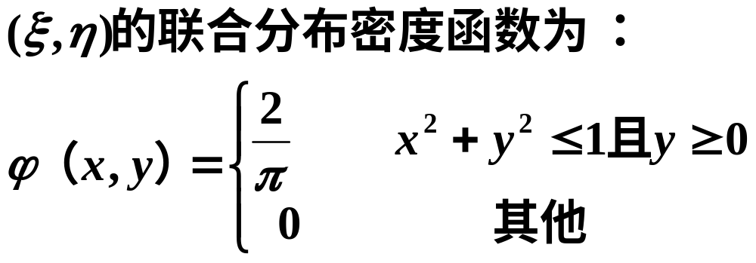
例
解：

Slide 5
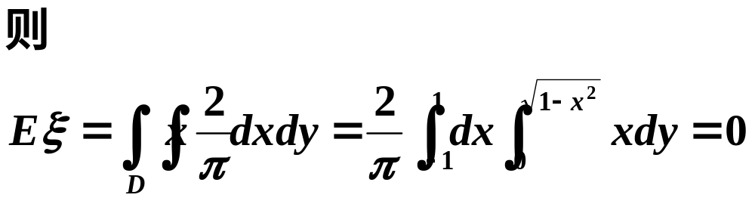
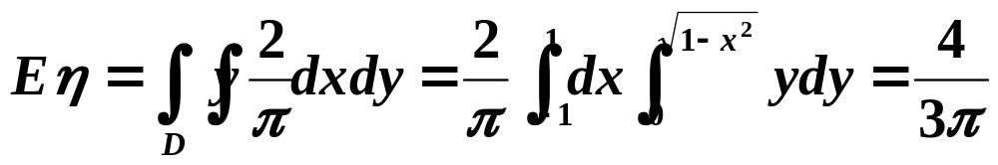
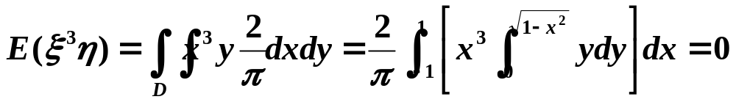

Slide 6
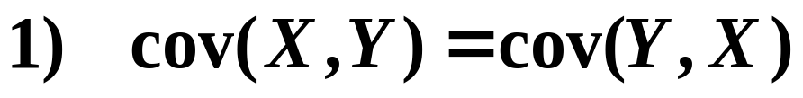
4.2.1 二维随机向量的协方差
二维随机向量(X,Y)，其协方差定义为
由定义
3) Cov(X₁+X₂,Y)= Cov(X₁,Y) + Cov(X₂,Y)

Slide 7
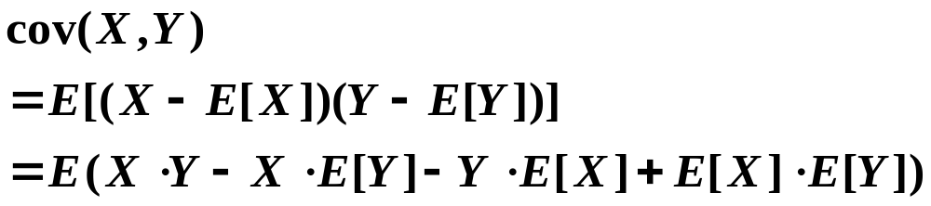
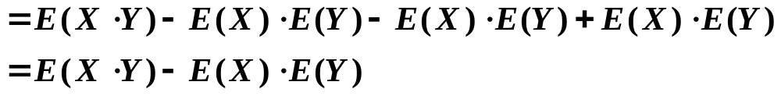
证明：

Slide 8
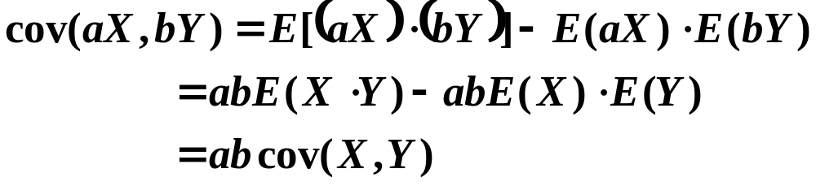
证明：

Slide 9
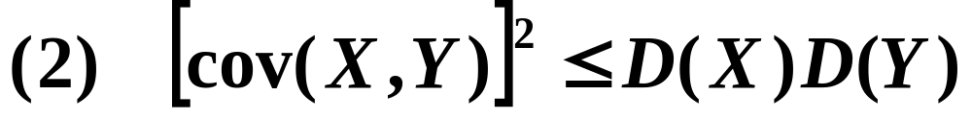
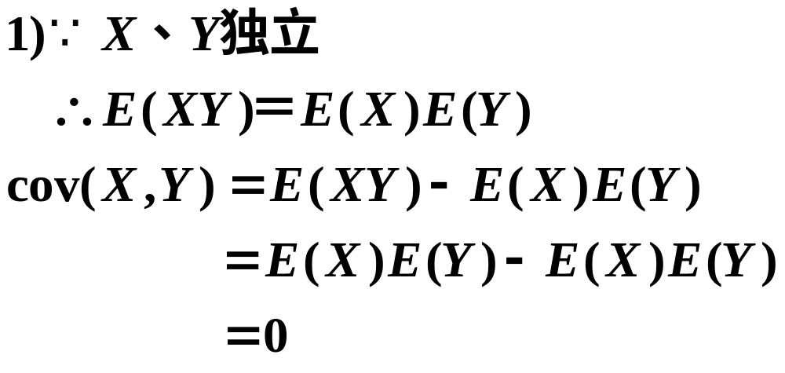
定理1
对二维随机向量(X, Y)，
(1) 若X,Y独立，则cov(X, Y)＝0
证明

Slide 10
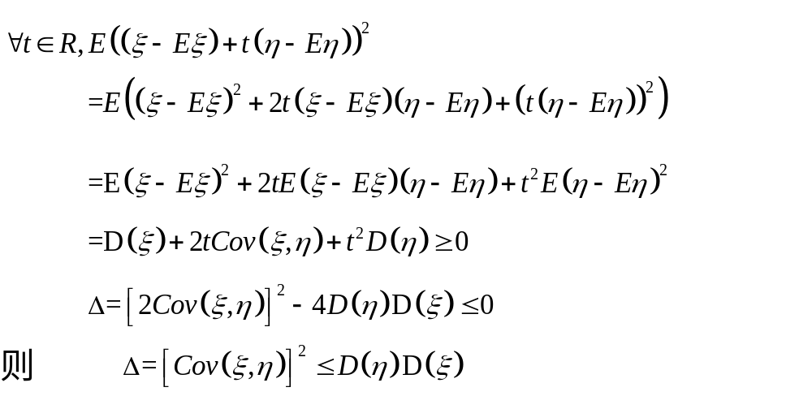

Slide 11
随机变量和的方差与协方差的关系
D(X+Y)= D(X)+D(Y)+ 2Cov(X,Y)
协方差的大小在一定程度上反映了X和Y相互间的关系，但它还受X与Y本身度量单位的影响. 例如：
Cov(kX, kY)=k²Cov(X,Y)
为了克服这一缺点，对协方差进行标准化，这就引入了相关系数 .

Slide 12
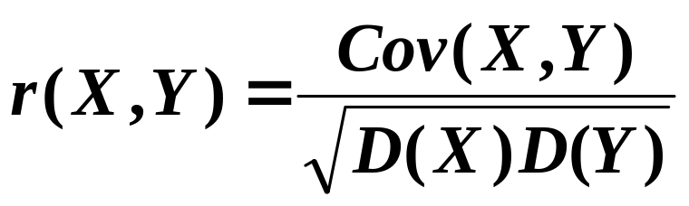
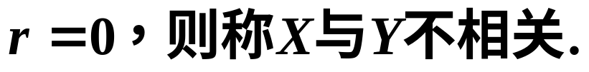

二、相关系数
定义: 设D(X)>0, D(Y)>0,
称
为随机变量 X 和 Y 的相关系数 .
也经常用 来表示相关系数.

Slide 13
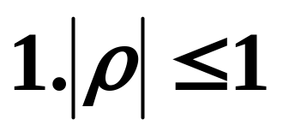
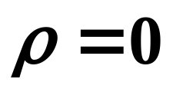
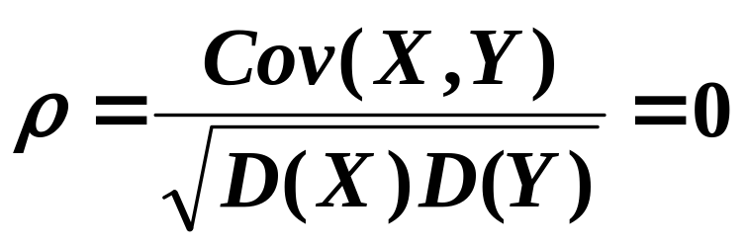
相关系数的性质：
2. X和Y独立时， ，但其逆不真.
由于当X和Y独立时，Cov(X,Y)= 0.
故
但由
并不一定能推出X和Y 独立.
请看下例.

Slide 14
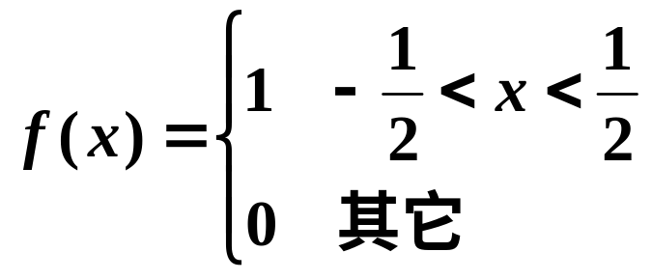
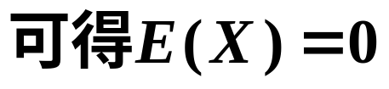
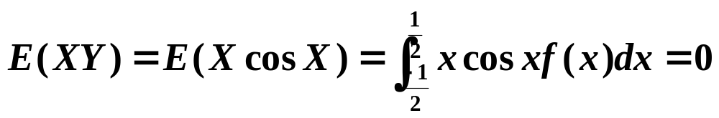
例1 设X服从(-1/2, 1/2)内的均匀分布 , 而Y=cos X,
不难求得
Cov(X,Y)=0，
事实上，X的密度函数

Slide 15
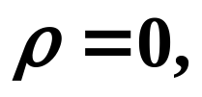
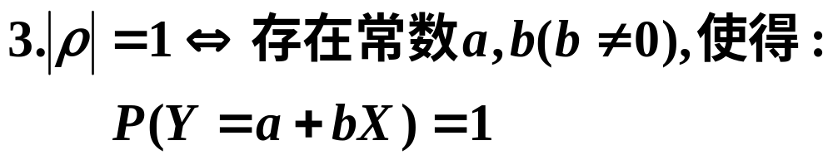
因而
即X和Y不相关 .
但Y与X有严格的函数关系，
即X和Y不独立 .
即 X 和 Y 以概率 1 线性相关.

Slide 16
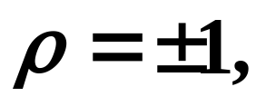

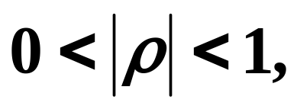

相关系数刻划了X和Y间“线性相关”的程度.
若
Y与X有严格线性关系;
若 Y 与 X 无线性关系;
若
的值越接近于1, Y 与 X 的线性相关程度越高;
的值越接近于0, Y与X的线性相关程度越弱.

Slide 17

前面，我们已经看到：
若 X 与 Y 独立，则X与Y不相关，
但由X与Y不相关，不一定能推出X与Y独立.
但对下述情形，独立与不相关等价
若(X,Y)服从二维正态分布，则
X与Y独立
X与Y不相关

Slide 18
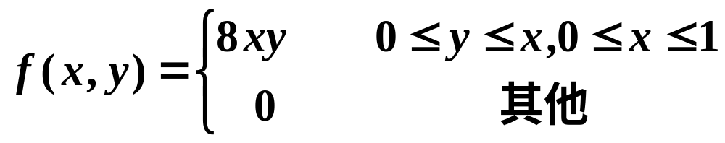
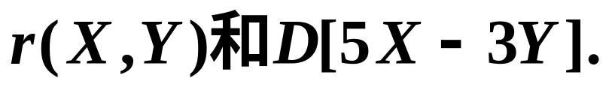
例
设二维随机向量（X,Y）的联合密度为

Slide 19
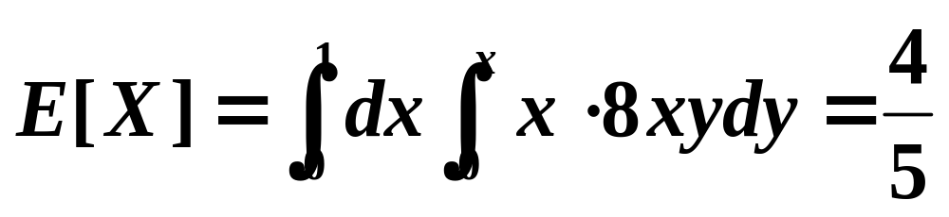
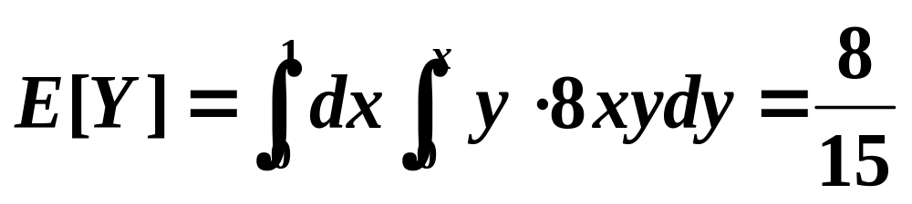
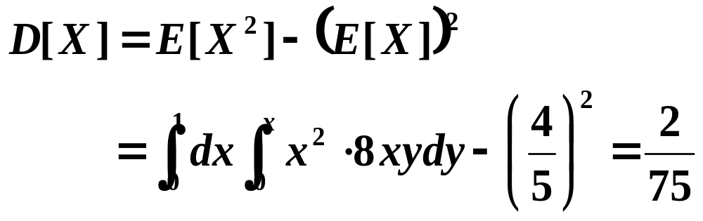
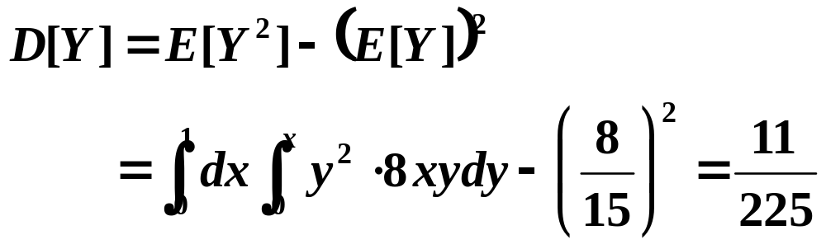
解：

Slide 20
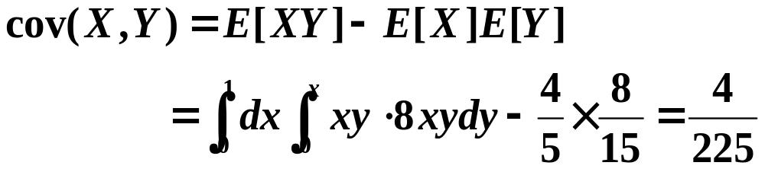
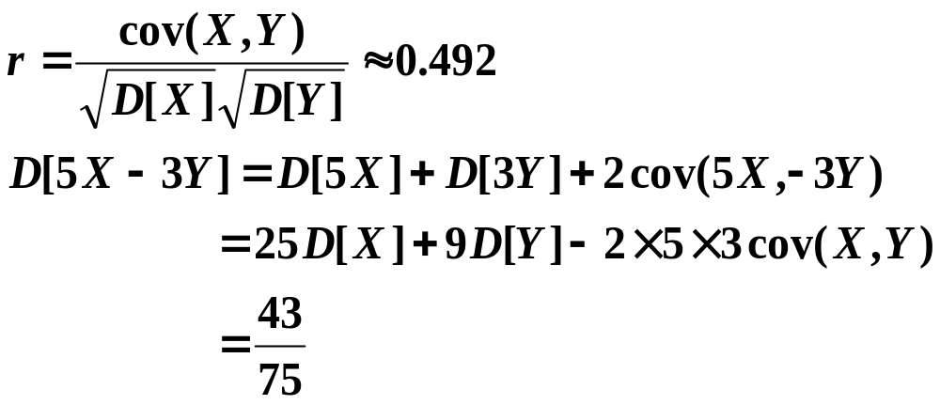

Slide 21
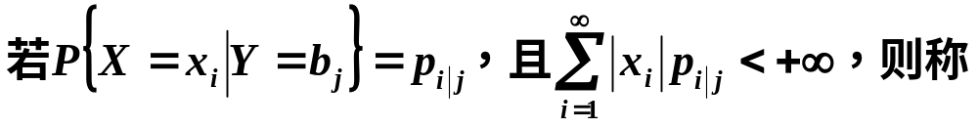
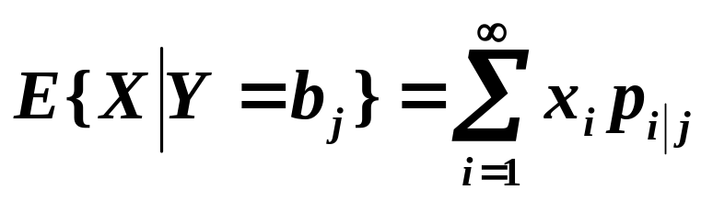
4.2.3 条件数学期望
离散型随机变量的条件数学期望

Slide 22
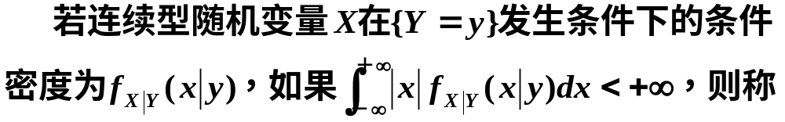
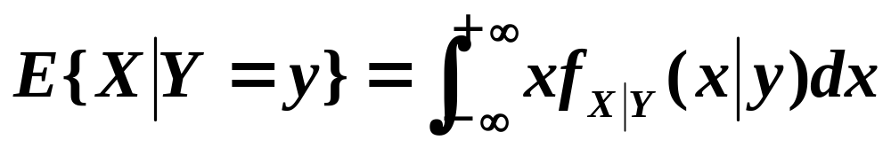
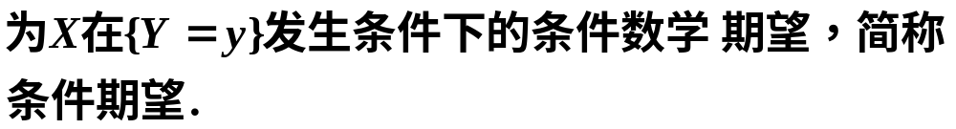
连续型随机变量的条件数学期望

Slide 23
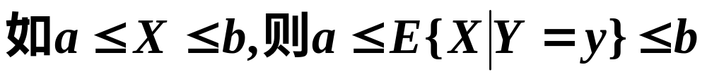
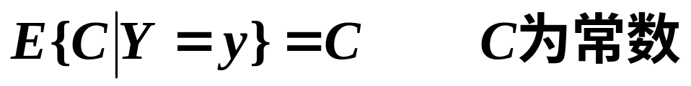
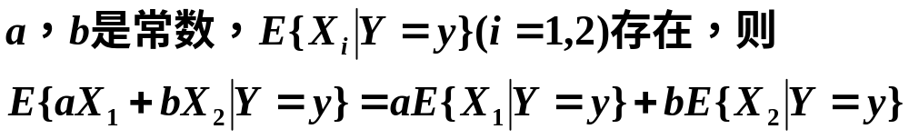
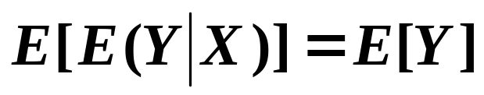

条件期望的性质
(1)
特别地
(2)
(3)

Slide 24
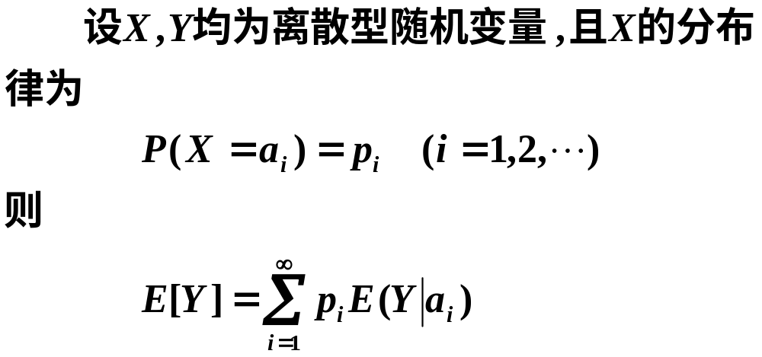
(4)

Slide 25
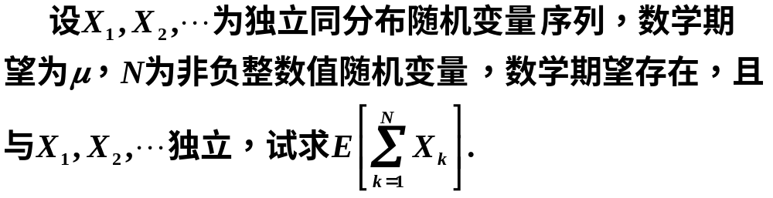
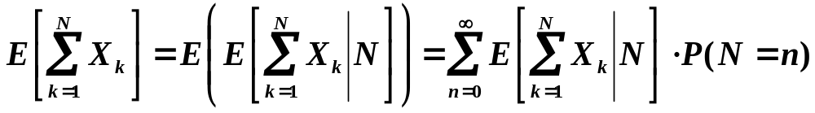


例 1
(随机个随机变量的和)
解：

Slide 26


例2:
解:

Slide 27


Slide 28

3

Slide 29

补充例题：

Slide 30
已知ξ₁ ,ξ₂相互独立，均服从正态分布N(0,σ²),η₁＝aξ₁＋bξ₂，η₂＝aξ₁－bξ₂，其中a，b是常数。
（1）求η₁，η₂的相关系数;
（2）问η₁，η₂是否相关，是否独立;
（3）当η₁，η₂独立时，求(η₁，η₂)的联合密度函数。
例 1

Slide 31

解：

Slide 32


Slide 33
（2）因为η₁，η₂都是正态分布随机变量，所以不相关与独立是等价的。
故
当|a|=|b|时，r=0，η₁,η₂相互独立，
当|a|≠|b|时，r≠0，η₁,η₂是不独立的。

Slide 34

(3)当η₁，η₂相互独立时，即a ² =b ² 时，η ₁ ～N（0，2a²σ² ），即

Slide 35


Slide 36
例2
求职面试问题?
在求职过程中得到了三个公司的面试通知，为简化计算，假定每个公司都有三类不同的空缺职位:一般的、好的、极好的。其工资分别为2.5万元、3万元、4万元。估计能得到这些职位的概率分别为0.4，0.3，0.2，有0.1的概率将得不到任何职位，由于每家公司都要求在面试结束时表态接受或拒绝所提供的职位，那么应遵循什么策略来应答呢?

Slide 37
解：
极端的情况当然容易处理，假设有一家公司聘任求职者担任极好的职位，当然就无需再去下一家公司面试了。
若一家公司不聘任，求职者必然要到下一家公司去面试的。对于其他情况，作任何决定都是要冒风险的，有效的办法是:采取使期望收益最大的行动。

Slide 38
将求职者的数据列成下表:
结 果 | 概率
一般：2.5万元 | 0.4
好的：3万元 | 0.3
极好：4万元 | 0.2
没有工作：0万元 | 0.1

Slide 39
设去第i个公司应聘的收益为ξ_{i}，(i=1,2,3）。当用期望值准则对第一次面试作决策时就碰到了困难，因为假设第一次面试落聘，但有可能在以后的面试中会获得职位，因而这个结果（落聘）是带有不确定性的。这几乎是复杂决策问题的共同特征:在将来的决策做出之前，当前决策的结果是不能估算的，有一种避开这个困难的方法，那就是先分析未来的决策，称这种方法为逆推解法。

Slide 40
首先考虑尚未接受职位而要去进行最后一次（即第三次）面试，则可以确定公司提供工资的期望值为
E(ξ₃)=2.5×0.4+3×0.3+4×0.2+0×0.1=2.7(万元)
知道了第三次面试的期望值，就能倒推，以决定第二次面试应采取的行动。

Slide 41
现在考虑第二次面试：
若提供极好的职位，肯定接受。
若没有职位肯定去进行第三次面试。
若提供一般的工作，那么就须在接受这一工作(期望值2.5万元）和不接受而去碰第三次面试的运气（期望值2.7万元）这两者间做出选择，由于后者具有较大的期望值，故这就是应采取的行动。
若提供一个好职位，那么其期望值较高（3万元），故应接受这一工作且放弃第三次面试。

Slide 42
综上所述，第二次面试的决策应是:接受好的或极好的职位，拒绝一般的职位。
第二次面试的期望值可用下列数据求出:

Slide 43
第二次面试结果 | 工作期望值 | 概率
一般：进行第3次面试 | 2.7万元 | 0.4
好的：接受 | 3万元 | 0.3
极好：接受 | 4万元 | 0.2
没有工作：进行第3次面试 | 2.7万元 | 0.1
E(ξ₂)=0.4×E(ξ₂|2.5)+0.3×3+0.2×4+ 0.1×E(ξ₂|0)
=0.4×2.7+0.3×3+0.2×4+0.1×2.7
=3.05（万元）

Slide 44


Slide 45
现在考虑第一次面试：
如果提供一般职位，所面临的选择是接受（期望工资为2.5万元）或拒绝（进行下一次面试，期望工资为3.05万元），后者期望值较高。故应采取拒绝一般的工作，
对于好的职位，因其期望工资3万元低于下一次面试的期望工资3.05万元。故也应放弃好的职位。

Slide 46
因此，第一次面试时应采取的行动是:只接受极好的职位，否则就进行下一次面试。
由此得到：
这个面试问题的总的应对策略是:第一次面试只接受极好的职位，否则进行第二次面试;第二次面试可接受好的或极好的职位，否则进行第三次面试;第三次面试则接受能提供的任何职位。

Slide 47
与这个策略相应的期望值，可用下列数据求出:
第一次面试结果 | 工作期望值 | 概率
一般：进行第二次面试 | 3.05万元 | 0.4
好的：进行第二次面试 | 3.05万元 | 0.3
极好：接受 | 4万元 | 0.2
没有工作：进行第二次面试 | 3.05万元 | 0.1

Slide 48
E(ξ₁)=0.4×E(ξ₁|2.5)+0.3×E(ξ₁|3)+0.2×4
+ 0.1×E(ξ₁|0)
= 0.4×3.05+0.3×3.05+ 0.2×4+ 0.1×3.05
=3.24（万元）
由此可看出，在求职时，收到三份面试通知
与只收到一份面试通知相比较，不仅提高了就业
的机会，而且也提高了工资的期望值。

Slide 49

例3
超几何分布的期望
解：

Slide 50


ξ表示n次抽样抽出的废品数，服从超几何分布。

Slide 51
作业：
3、5、9、11、14、17、21, 22、23

